Slide 1
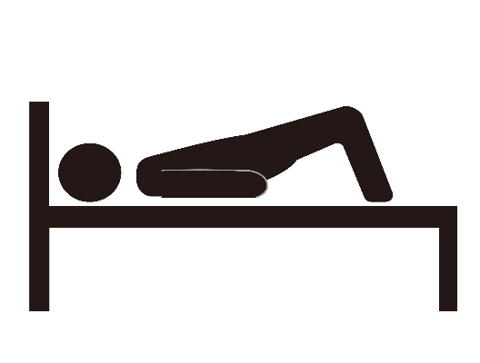
床上保健操
運動建議 (2)

Slide 2
床上保健操
對象
能躺在床上安全活動的長者
運動功效
活動關節，預防僵硬
預防筋腱萎縮和肌肉無力
運動次數
每天進行 1- 2 次
每次重複整組運動 2 – 3 次，每個動作做 10 – 20 下

Slide 3
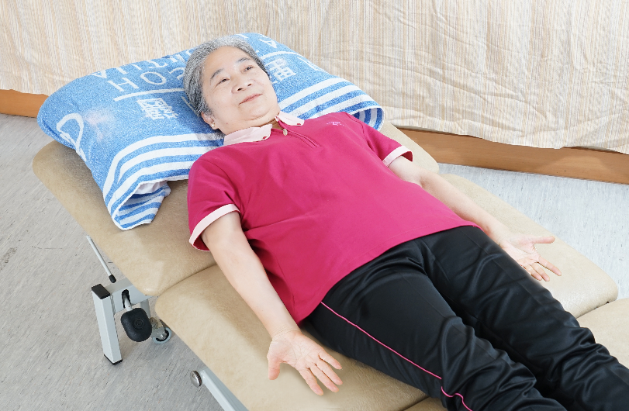
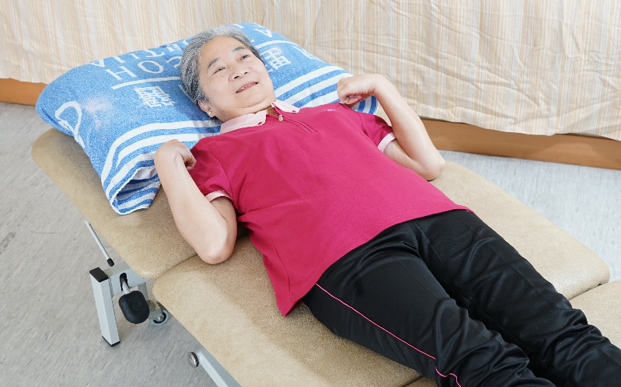
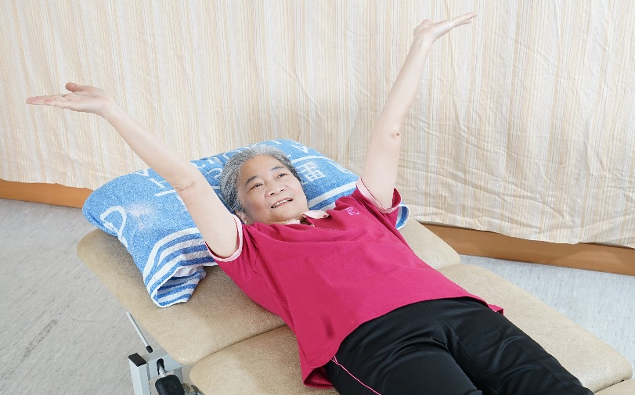
床上保健操 (1) - 提手
活動 : 肩、肘、手
慢慢屈曲手肘及握拳，至拳頭觸及肩膊
雙手伸直放於身旁，手掌向天張開
雙手慢慢向上舉起及手掌向天張開
這運動可配合深呼吸，提手時用鼻深深吸一口氣，手放下時用口呼氣。
慢慢屈曲手肘及握拳，至拳頭觸及肩膊，然後回復原位

Slide 4
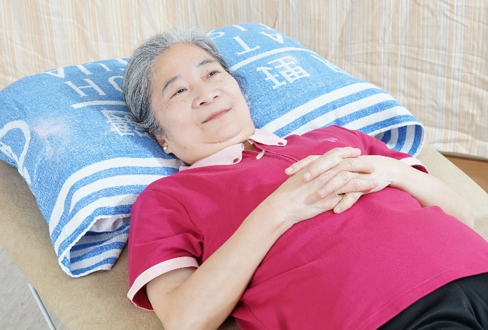
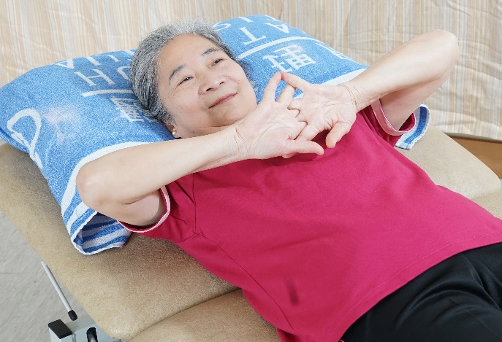
床上保健操 (2) - 伸展上肢
活動 : 肩、肘、手
雙手手指互相緊扣於胸前
掌心轉向外，然後慢慢向上推直手肘
保持 5 秒，再回復原位

Slide 5
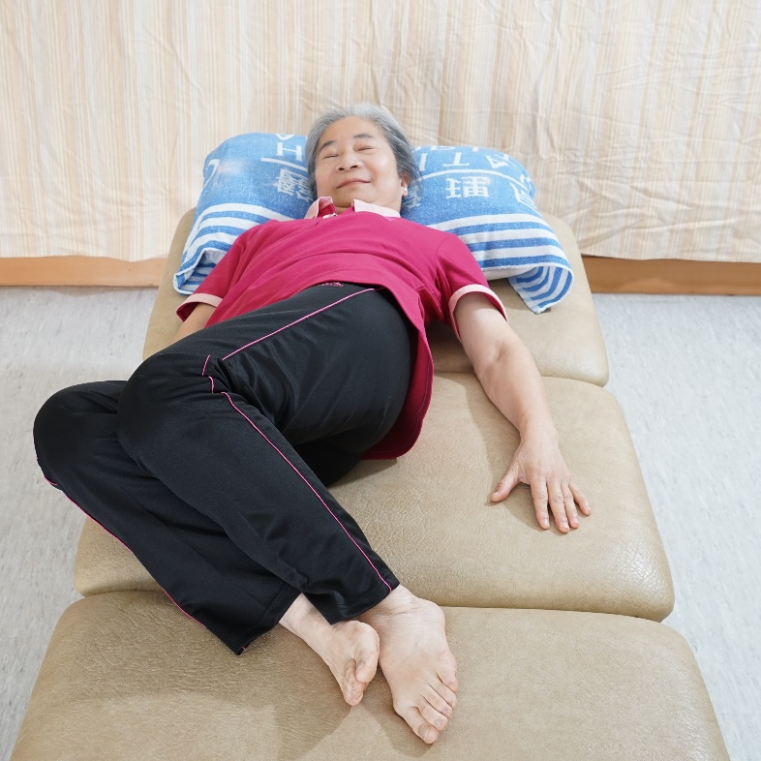
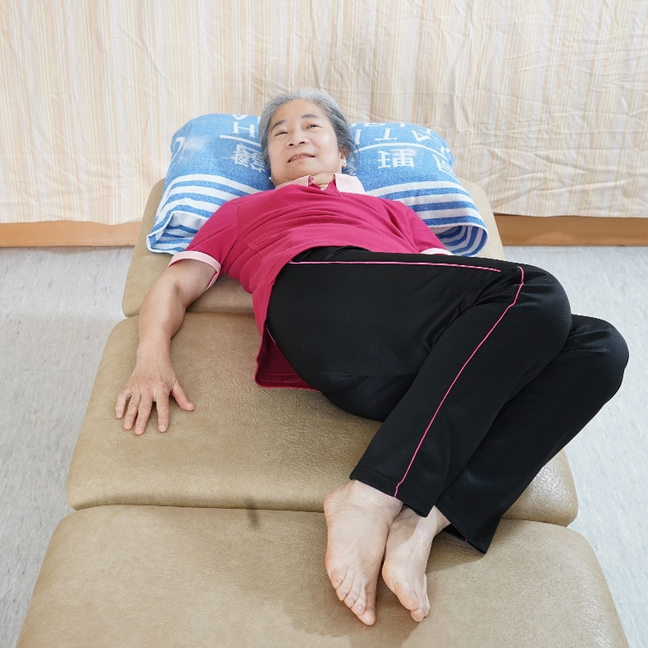
床上保健操 (3) - 轉動腰背
活動 : 腰、髖、膝
屈曲雙膝至大約 90 度，
保持雙腳貼合，腳掌平放床上
注意：此動作不適用於髖部
有人造關節的長者
雙膝慢慢向右擺動至腰部輕微拉緊，上身盡量
保持不動，保持 5 秒，然後回復原位，向左重複動作

Slide 6
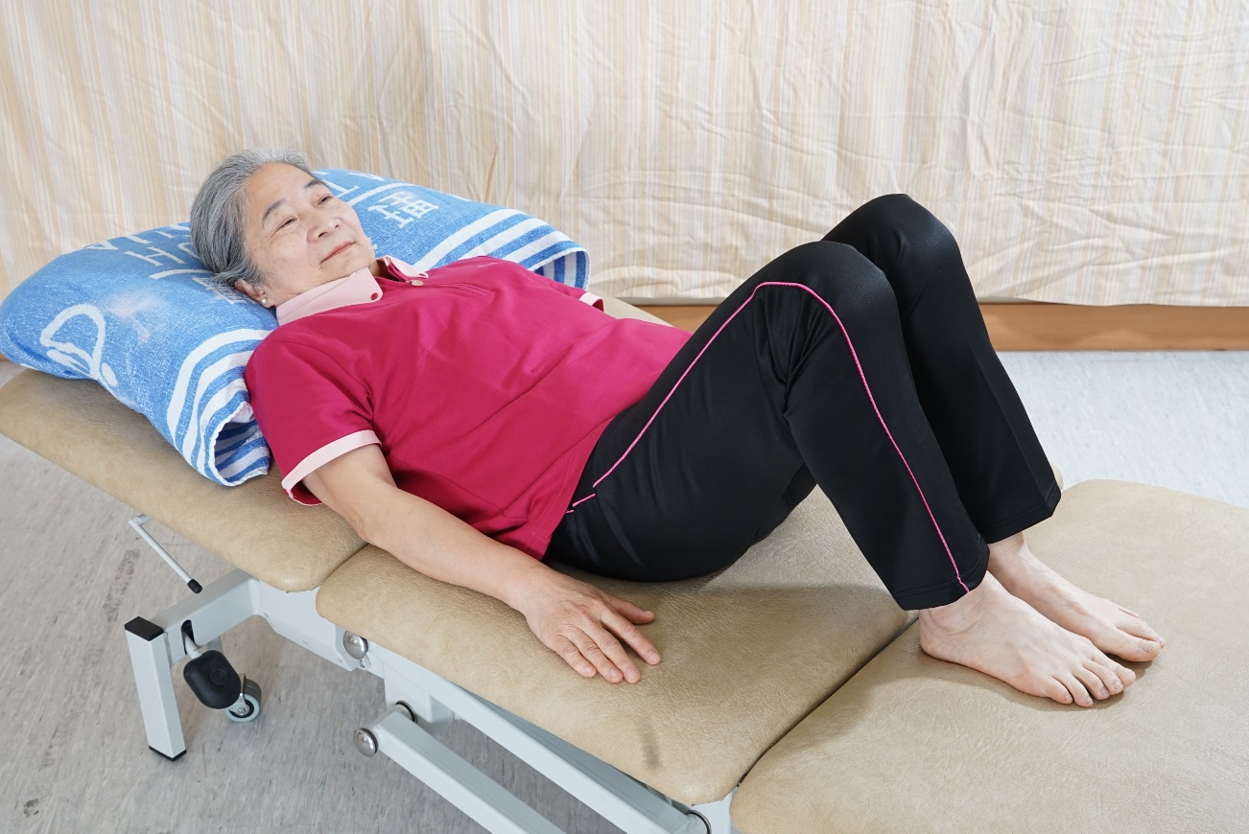
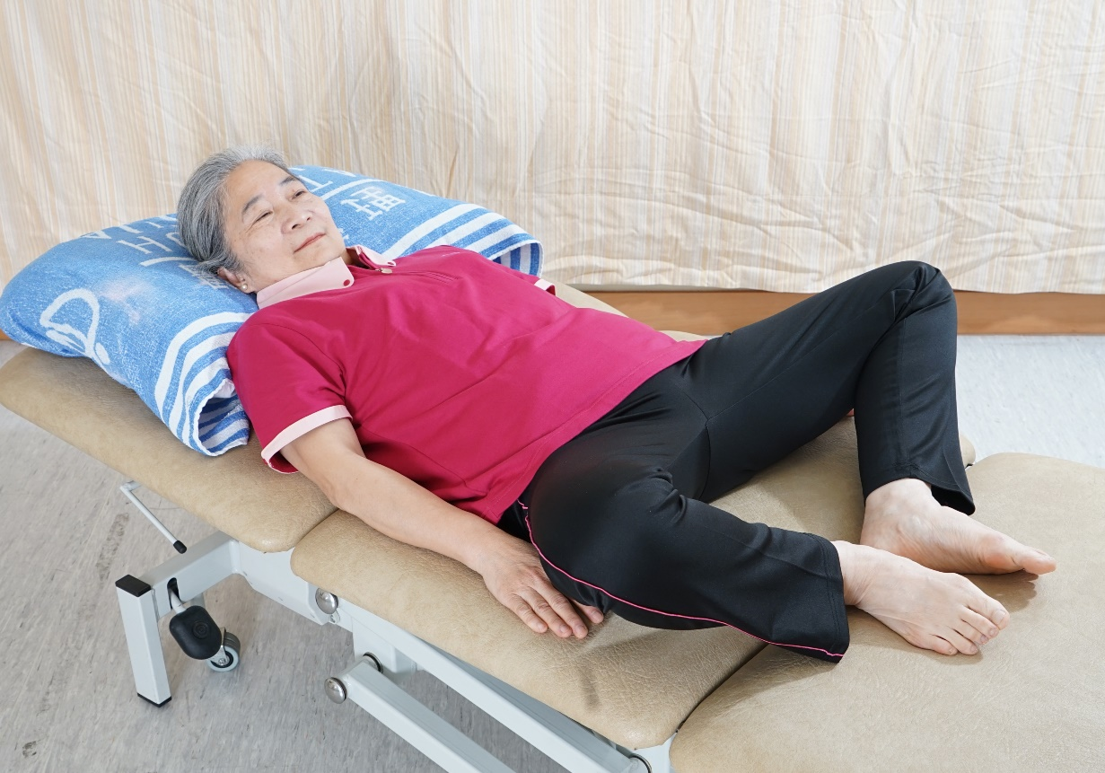
床上保健操 (4) - 分腿
活動 : 髖、膝
屈曲雙膝至大約 90 度，保持雙腳貼合，腳掌平放床上
雙膝慢慢向外盡量分開，然後向內緊合，各保持 5 秒

Slide 7
床上保健操 (5) - 提起臀部
活動 : 髖、膝
雙膝屈曲大約 90度，雙腳貼合，腳掌平放床上
臀部盡量提起，於最高點保持 5 秒，再慢慢放下

Slide 8
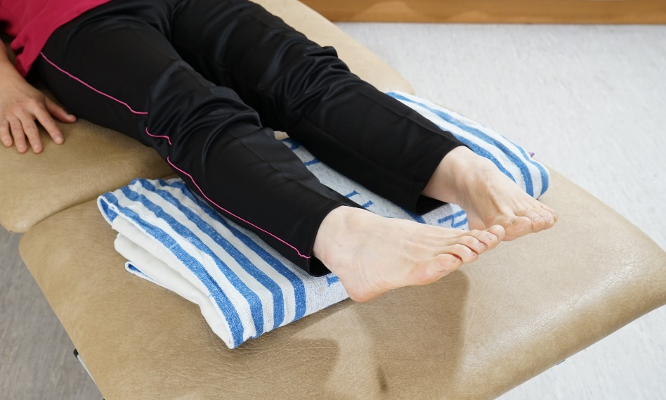
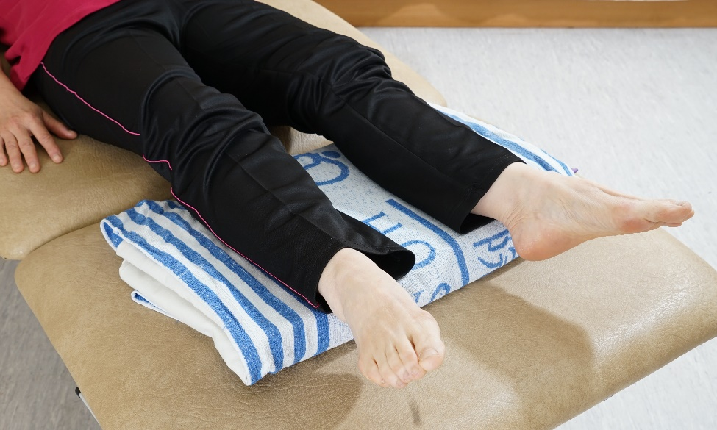
床上保健操 (6) - 腳板打圈
活動 : 足
直膝仰臥，腳掌向外慢慢地打圈轉動，然後向內轉動

Slide 9
謝謝！
全城攜手，齊心抗疫

